Slide 1
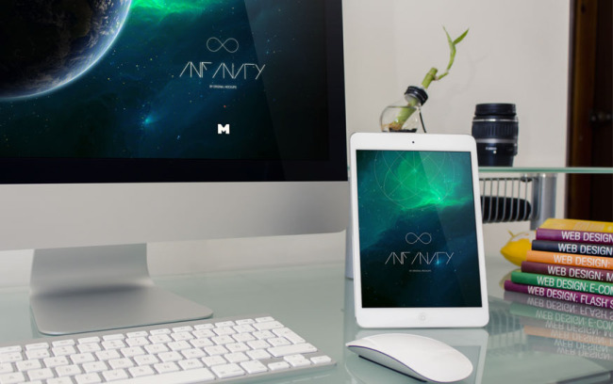
四大组件之一
Active
visibility

Slide 2
为用户提供可交互的屏幕

Slide 3


1
生命周期
目录
2
任务管理
3
用户界面
4
数据传递

Slide 4


1
生命周期

Slide 5
生命周期
Android系统根据生命周期的不同阶段
唤起对应的回调函数来执行代码。

Slide 6
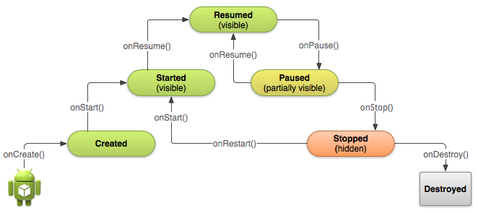
生命周期
activity的部分被另外一个activity所遮盖
activity处在前台，用户可以与它进行交互
activity完全被隐藏，对用户不可见

Slide 7
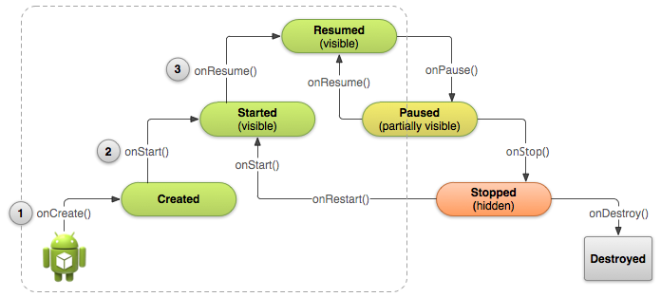
启动与销毁Activity

Slide 8
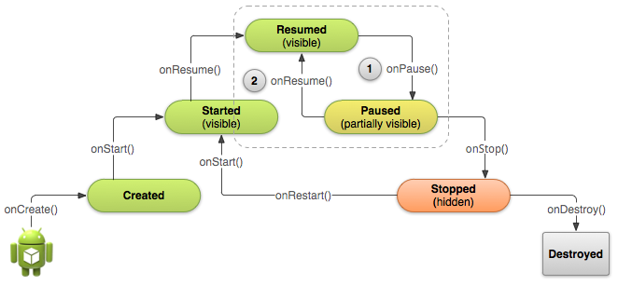
暂停与恢复Activity

Slide 9
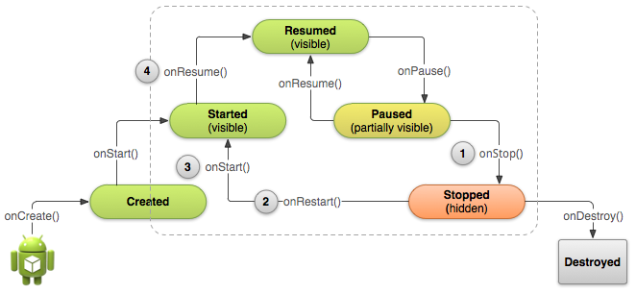
停止与重启Activity

Slide 10
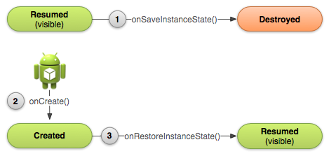
重新创建Activity

Slide 11
2
任务管理

Slide 12
任务管理
任务是指在app运行时与用户交互的一系列 Activity
这些 Activity按照打开顺序排列在堆栈（即“返回栈”）中

Slide 13
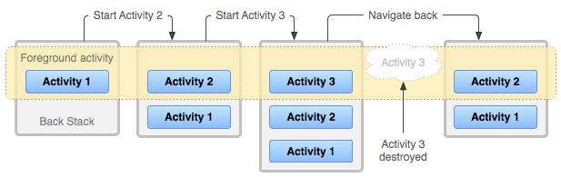
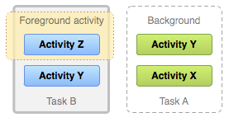
任务与返回栈
单返回栈
多返回栈

Slide 14
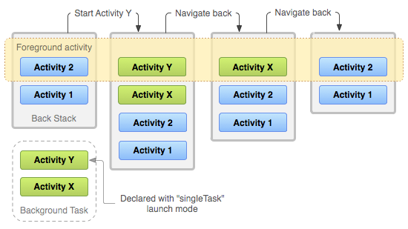
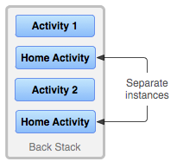
启动模式

Slide 15
3
用户界面

Slide 16
图形用户界面是由多个View和ViewGroup构建出来的

Slide 17
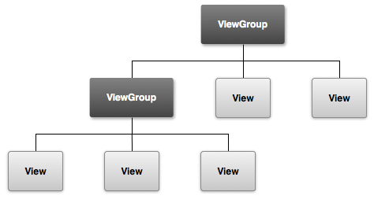
View与ViewGroup
View是通用的UI窗体小组件，比如按钮(Button)或者文本框(TextView)
ViewGroup是不可见的，是用于定义子View布局方式的容器

Slide 18
4
数据传递

Slide 19
开启另外一个activity
按钮添加点击事件
按钮添加点击事件
创建跳转活动
构建意图
展示数据

Slide 20
获取Activity结果
requestCode
请求数据
数据源
resultCode

Slide 21
Q&A
Activity是什么？

Slide 22

感谢聆听！

